Slide 1
液压传动及控制（乙）
流体动力与机电系统国家重点实验室
2021.11.23

Slide 2
第五讲 液压执行器和辅助装置

Slide 3
液压缸
液压缸的类型和特点
液压缸的典型结构和组成
液压缸的设计和计算

Slide 4
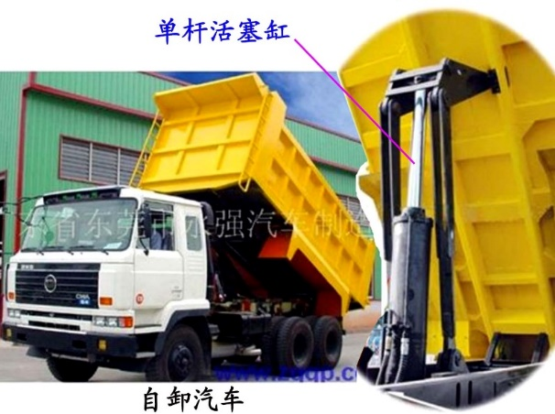
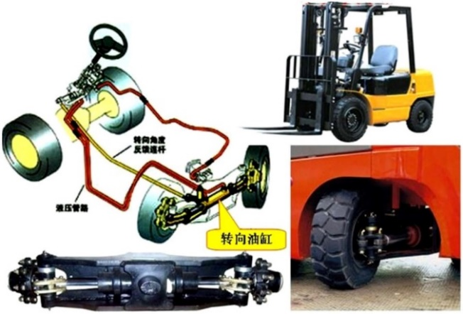
液压缸
液压缸是液压系统中使负载作直线往复运动的执行元件。
液压缸主要应用与实现对负荷的提升、下降、锁紧和移动。
液压缸是执行元件，将液体的压力能转换成工作机构的机械能，用来实现直线运动并传递直线方向的作用力。
设计简单、布置安装方便；
驱动效率高
应用广泛。
液压缸的类型
按结构形式：活塞缸、柱塞缸、组合缸
与功能相关：
单作用液压缸、双作用液压缸
图3-1 单杆活塞式液压缸
图3-2 双作用转向液压缸

Slide 5
液压缸类型和特点
单作用液压缸
价格！可靠性！制造！
柱塞式液压缸
单活塞杆式液压缸
双活塞杆式液压缸
伸缩式液压缸
图3-3 液压缸分类（1-单腔进油）

Slide 6
液压缸类型和特点
双作用液压缸
双活塞杆式液压缸
单活塞杆式液压缸
伸缩式液压缸
图3-4 液压缸分类（2-双腔进油）
6

Slide 7
液压缸类型和特点
组合液压缸
弹簧复位式液压缸
增压缸
齿轮式液压缸
串联式液压缸
图3-5 液压缸分类
7

Slide 8
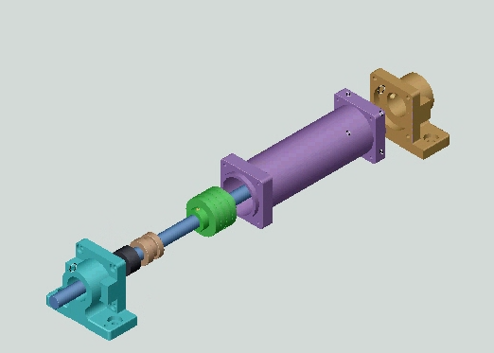
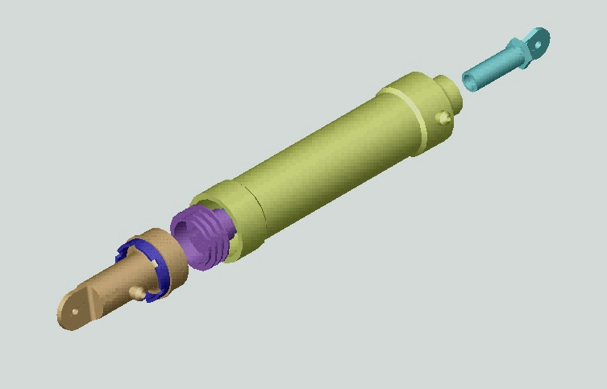
活塞式液压缸
定义：在缸体内作相对往复运动的组件为活塞的液压缸 。
分类：
按伸出活塞杆不同 >>> 双杆、单杆、无杆
按固定方式不同 >>> 缸体固定、活塞杆固定
图3-5 a 双杆活塞缸
图3-5 b 单杆活塞缸
8

Slide 9
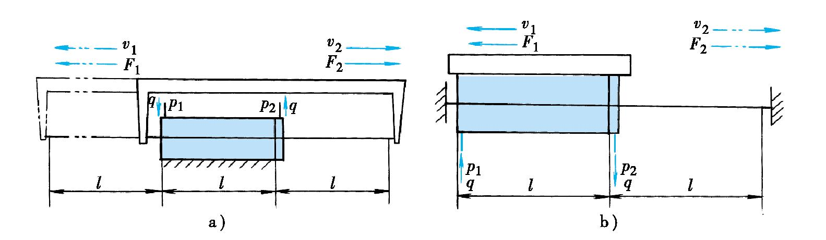
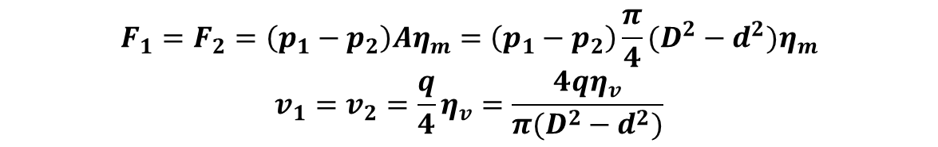
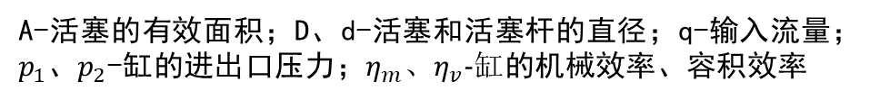
活塞缸-双杆活塞缸
特点：
两腔面积相等
压力相同时，推力相等
流量相同时，速度相等具有等推力等速度特性
a)缸固定,活塞移动 b)活塞固定,缸移动
推力、速度计算
$$F_{1}=F_{2}=\left(p_{1}−p_{2}\right)Aη_{m}=\left(p_{1}−p_{2}\right)\frac{π}{4}(D^{2}−d^{2})η_{m}$$
$$v_{1}=v_{2}=\frac{q}{4}η_{v}=\frac{4qη_{v}}{π(D^{2}−d^{2})}$$
A-活塞的有效面积；D、d-活塞和活塞杆的直径；q-输入流量；$p_{1}$、$p_{2}$-缸的进出口压力；${η_{m}、η}_{v}−缸$的机械效率、容积效率
当缸筒固定时，运动部件移动范围是活塞有效行程的三倍，适于中小型机械。
当活塞杆固定时，运动部件移动范围是活塞有效行程的两倍，可用于较大型机械 。

Slide 10
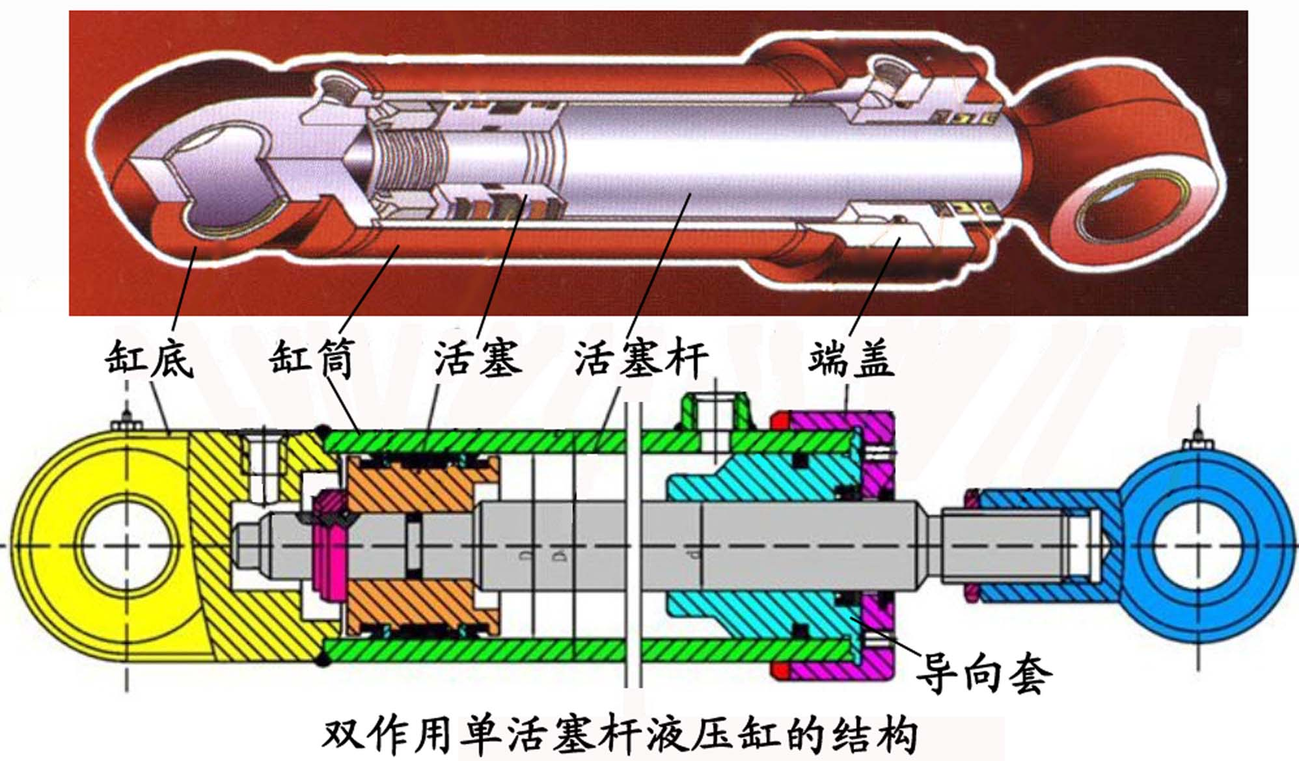
活塞缸-单杆活塞缸
一端带活塞杆，有缸筒固定和活塞杆固定两种安装方式。
两腔面积不等；压力相同时，推力不等；流量相同时，速度不等；
双向运动速度不同，推力也不同。

Slide 11
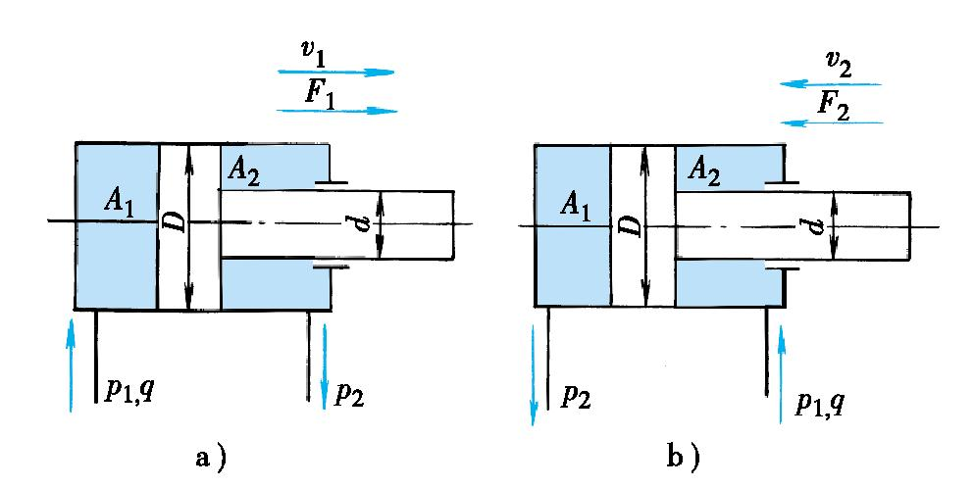
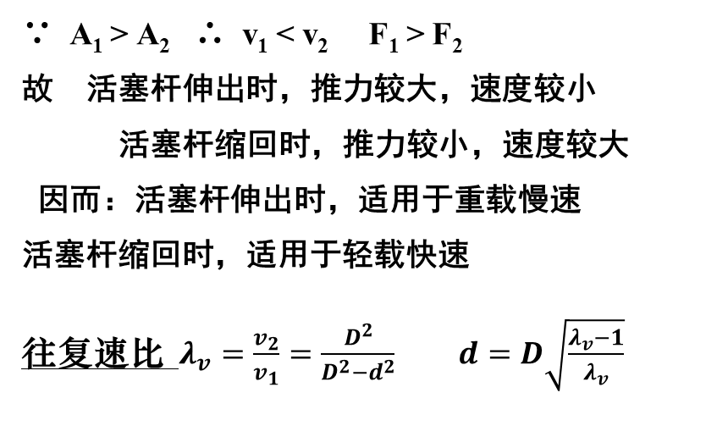
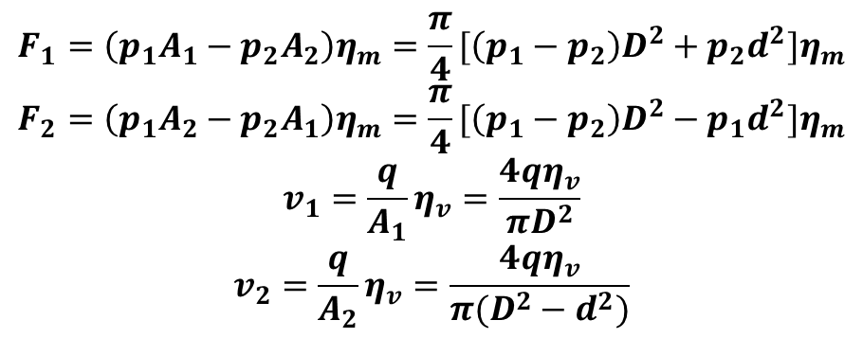
活塞缸-单杆活塞缸
推力、速度计算
$$F_{1}=\left(p_{1}A_{1}−p_{2}A_{2}\right)η_{m}=\frac{π}{4}[\left(p_{1}−p_{2}\right)D^{2}+p_{2}d^{2}]η_{m}$$
$$F_{2}=\left(p_{1}A_{2}−p_{2}A_{1}\right)η_{m}=\frac{π}{4}[\left(p_{1}−p_{2}\right)D^{2}−p_{1}d^{2}]η_{m}$$
$$v_{1}=\frac{q}{A_{1}}η_{v}=\frac{4qη_{v}}{πD^{2}}$$
$$v_{2}=\frac{q}{A_{2}}η_{v}=\frac{4qη_{v}}{π(D^{2}−d^{2})}$$
a 缸无杆腔进油
∵ A₁ > A₂ ∴ v₁ < v₂ F₁ > F₂
故 活塞杆伸出时，推力较大，速度较小
活塞杆缩回时，推力较小，速度较大
因而：活塞杆伸出时，适用于重载慢速
活塞杆缩回时，适用于轻载快速
往复速比 $λ_{v}=\frac{v_{2}}{v_{1}}=\frac{D^{2}}{D^{2}−d^{2}}$ $d=D\sqrt{\frac{λ_{v}−1}{λ_{v}}}$
b 缸有杆腔进油
活塞杆直径越小，两个方向速度差值越小。
固定方式和工作过程皆与双杆活塞液压缸相同。
运动行程皆为两倍的活塞或缸体的有效行程。

Slide 12
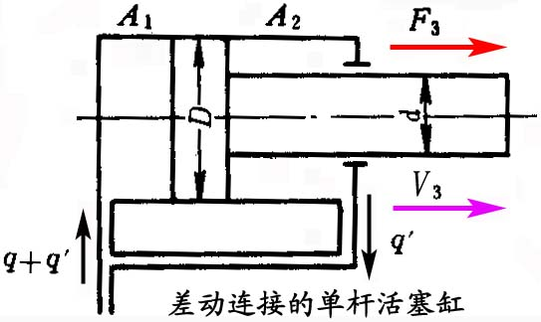
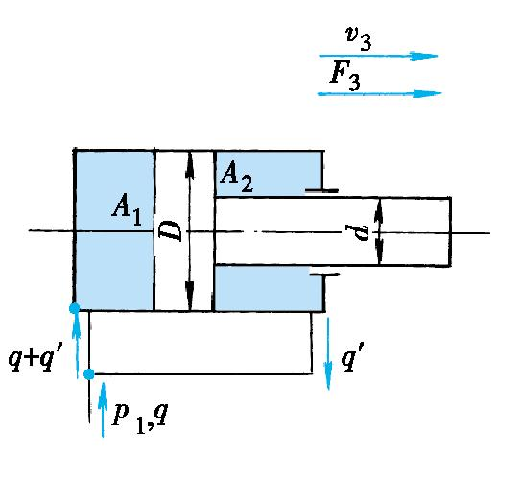
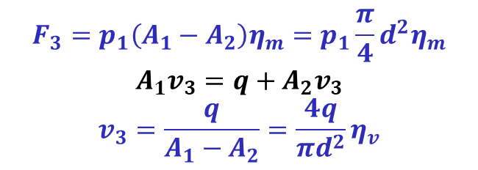
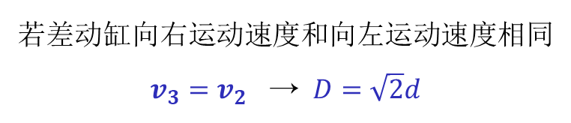
活塞缸-单杆活塞缸
推力、速度计算
$$F_{3}=p_{1}\left(A_{1}−A_{2}\right)η_{m}=p_{1}\frac{π}{4}d^{2}η_{m}$$
$$A_{1}v_{3}=q+A_{2}v_{3}$$
$$v_{3}=\frac{q}{A_{1}−A_{2}}=\frac{4q}{πd^{2}}η_{v}$$
若差动缸向右运动速度和向左运动速度相同${v_{3}=v}_{2}$ → $D=\sqrt{2}d$
c
差动连接
单杆活塞液压缸两腔同时通入流体时，利用两端面积差进行工作的连接形式。
差动缸只能向一个方向运动。
特点
伸出速度较快，而推力较小
在不增加流量的前提下，实现快速运动
用于机构快进，不增加泵的容量和功率
应用

Slide 13
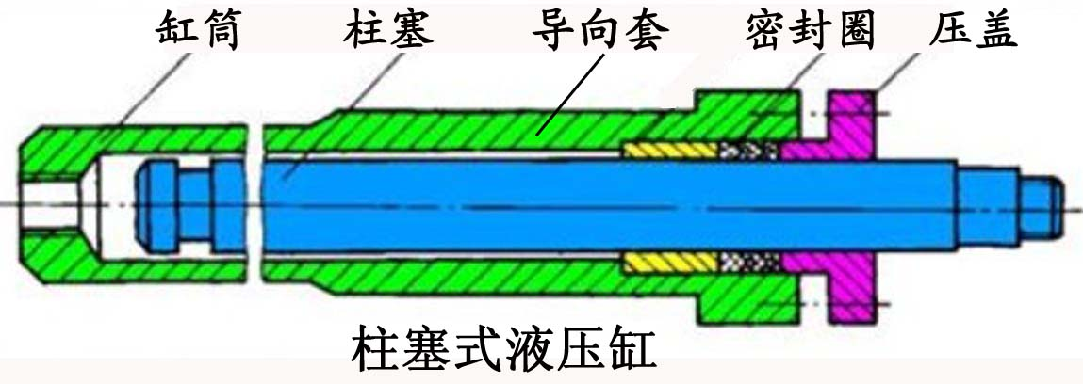
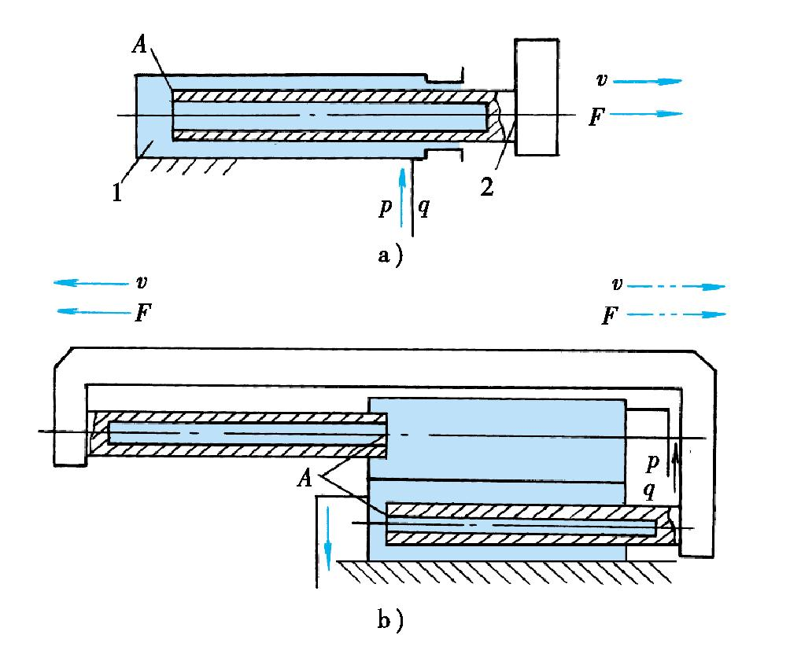
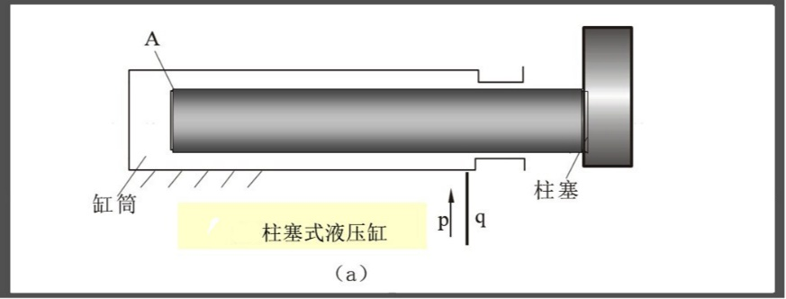
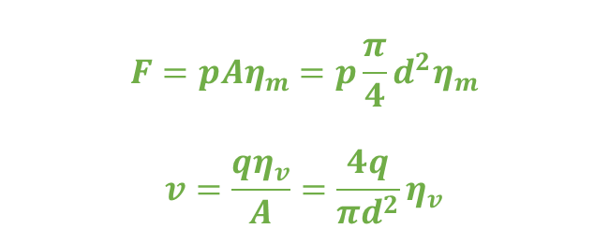
柱塞式液压缸
定义 在缸体内做相对往复运动的组件是柱塞的液压缸。
结构
推力、速度计算
a)单柱塞缸
$$F=pAη_{m}=p\frac{π}{4}d^{2}η_{m}$$
$$v=\frac{qη_{v}}{A}=\frac{4q}{πd^{2}}η_{v}$$
b)双柱塞缸
1—缸筒 2—柱塞
d-柱塞直径
13

Slide 14
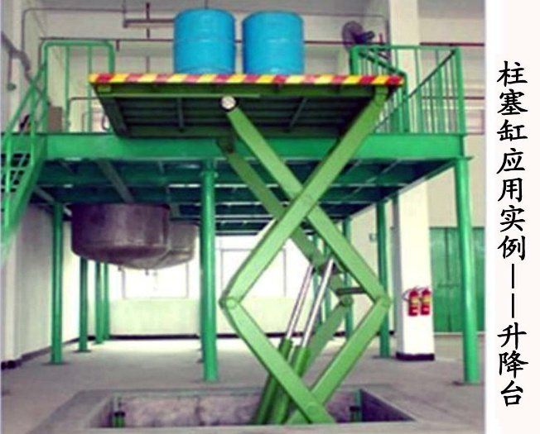
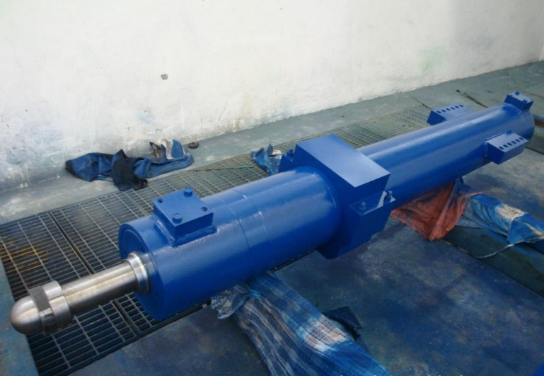
柱塞式液压缸
特点
柱塞柱塞工作时总是受压，一般较粗 → 水平放置易下垂，产生单边磨损；常垂直放置，为减轻重量、减少弯曲变形，柱塞常做成空心；
缸体内壁与柱塞不接触，缸筒内壁不需精加工，工艺性好；
柱塞运动，缸盖导向套导向（柱塞与缸盖上的导向套配合）；
适用于行程较长场合；
只能单向运动，回程需靠外力（自重、弹簧力）；
需双向运动，常两个柱塞缸组合应用使用。
大型拉床柱塞式液压缸
14

Slide 15
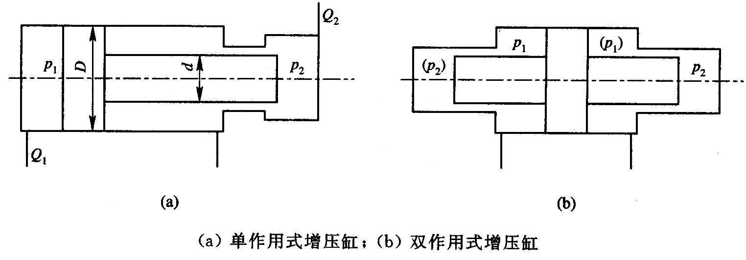
其他液压缸-增压缸
活塞缸和柱塞缸组合
利用活塞和柱塞有效面积的不同使液压系统的局部区域获得高压
输出高于泵压的压力
在不增加泵出口压力的前提下，靠↓A来↑ p
单作用断续增压、双作用连续增压
增压缸的符号
15

Slide 16
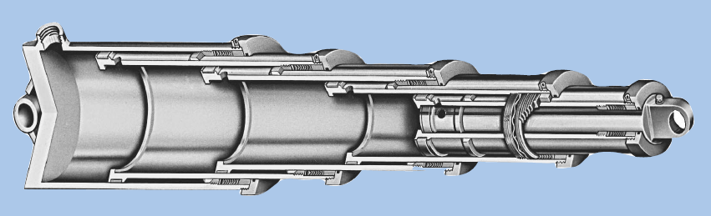
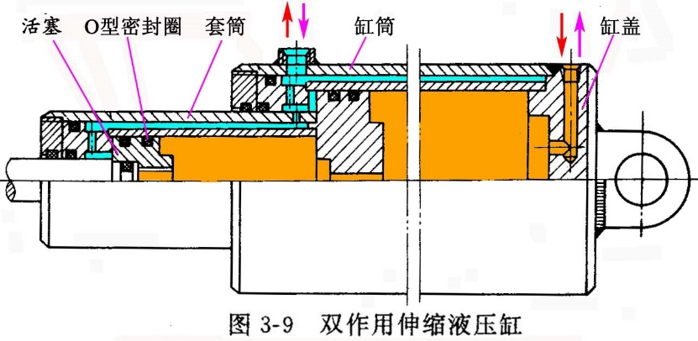
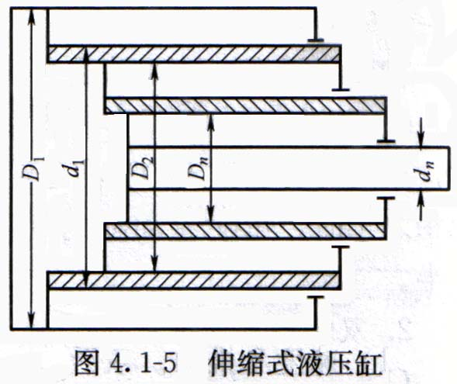
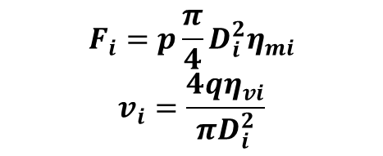
其他液压缸-伸缩缸
结构：由两个或多个活塞式缸套装而成，前一级活塞缸的活塞杆是后一级活塞缸的缸筒。
特点：各级活塞依次伸出可获得很长的行程，当依次缩回时缸的轴向尺寸很小。
应用：特别适用于工程机械及自动线步进式输送装置。
活塞或柱塞伸出时，从大到小
速度逐渐增大，推力逐渐减小
活塞或柱塞缩回时，从小到大
推力、速度计算
$$F_{i}=p\frac{π}{4}D_{i}^{2}η_{mi}$$
$$v_{i}=\frac{4qη_{vi}}{{πD}_{i}^{2}}$$
i-i级活塞
双作用式伸缩缸
16

Slide 17
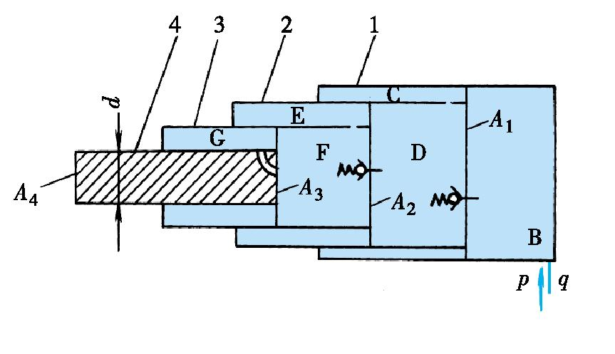
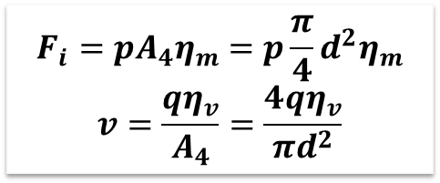
其他液压缸-伸缩缸
单作用式
三级同步伸缩缸
$$F_{i}=pA_{4}η_{m}=p\frac{π}{4}d^{2}η_{m}$$
$$v=\frac{qη_{v}}{A_{4}}=\frac{4qη_{v}}{πd^{2}}$$
1-外缸筒 2-一级活塞缸筒 3-二级活塞缸筒 4-三级活塞
结构：各级活塞面积设计为A₁=2A₂ A₂=2A₃ A₃=2A₄ ，一级活塞和二级活塞缸筒右端各设一带有顶杆的单向阀，在其缸筒右侧壁面各开有小孔。
工作原理：正常工作时，单向阀均关闭。压力油进入B腔时，一级活塞缸筒2向左移动。若因泄漏，二级或三级活塞没有移动到最左位置，则相应单向阀开启，补充液压油使其到位。外力推其向右移动时与向左移动时相反。一级和二级活塞运动到最右端时，两个单向阀的顶杆使其开启，从而回复各级平衡状态。
特点：输出推力和速度始终保持恒定。
17

Slide 18
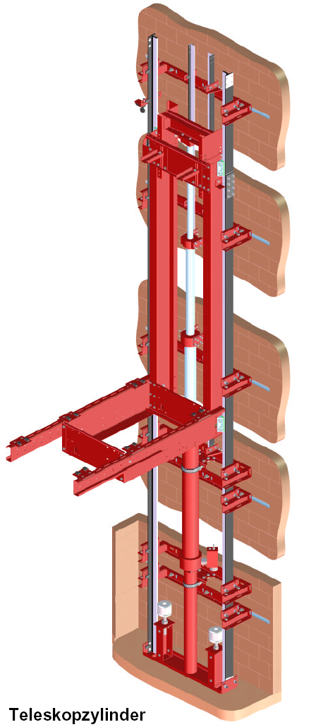
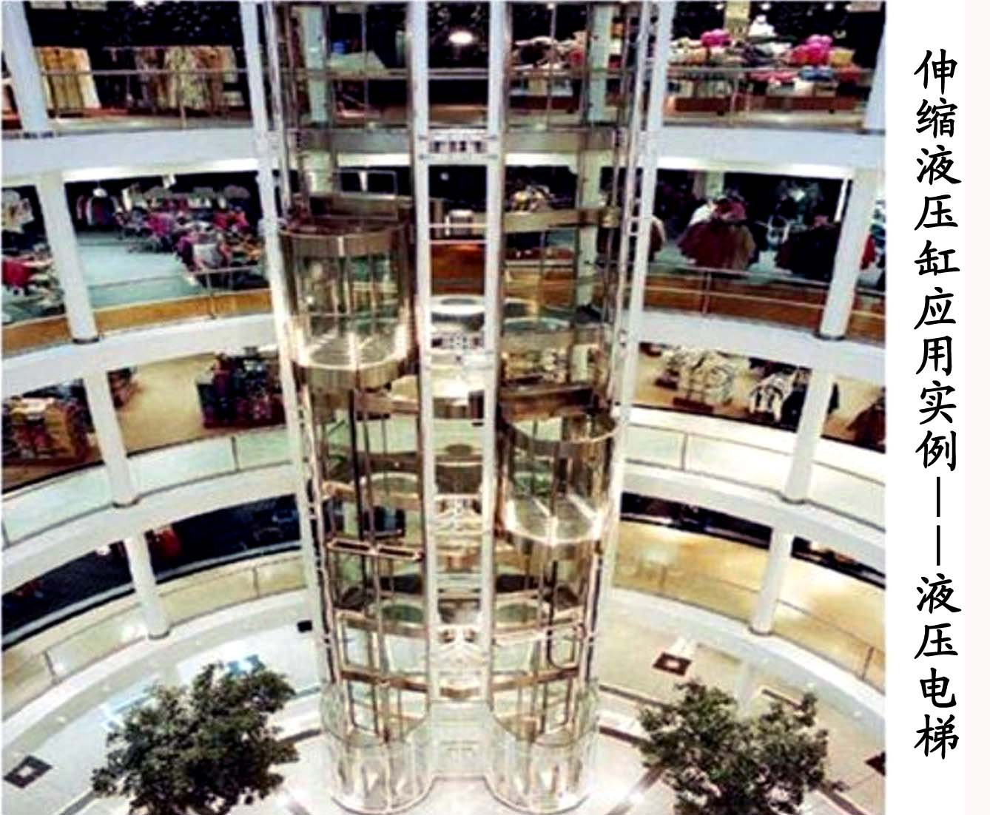
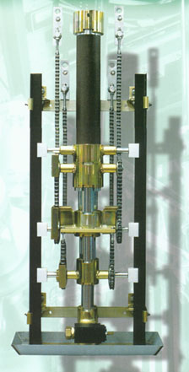
其他液压缸-伸缩缸
同步式伸缩缸主要用于平稳运行的场合，典型应用液压电梯升降机等，其各级柱塞的速度和位移是同步的。

Slide 19
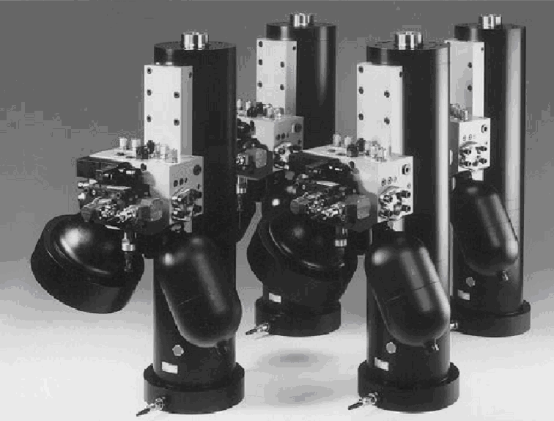
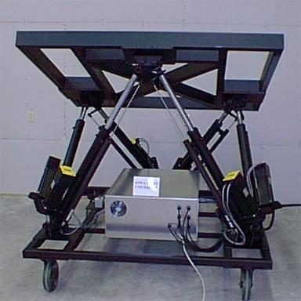
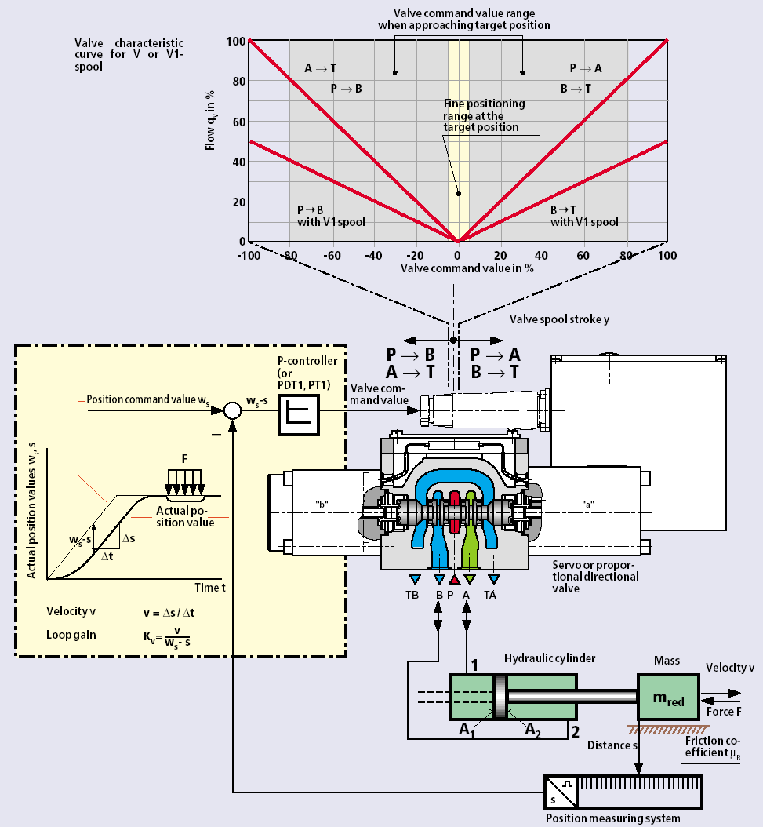
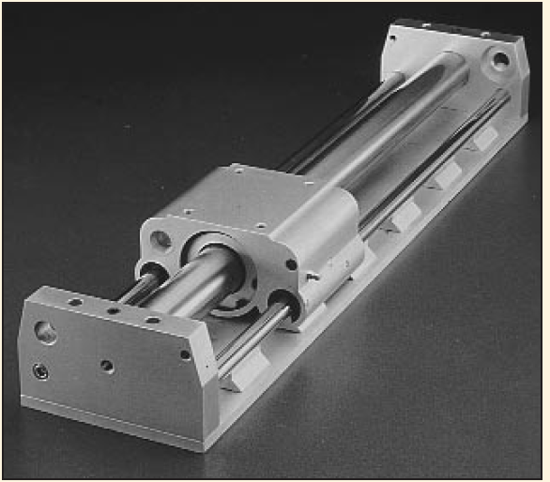
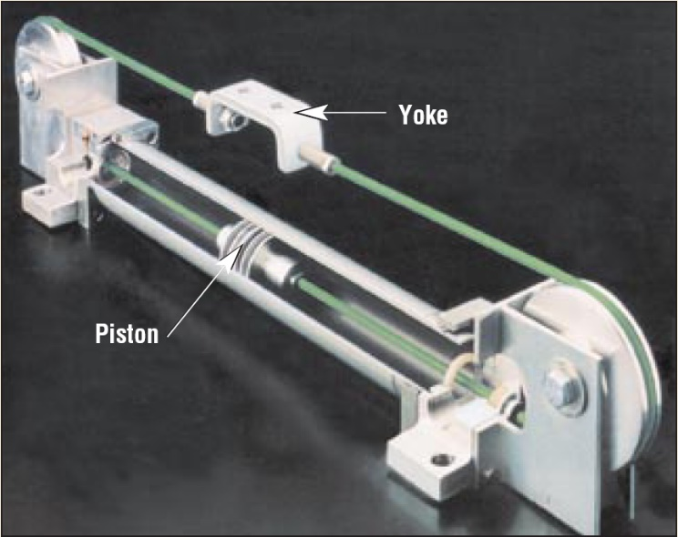
其他液压缸
现代液压伺服液压缸

Slide 20
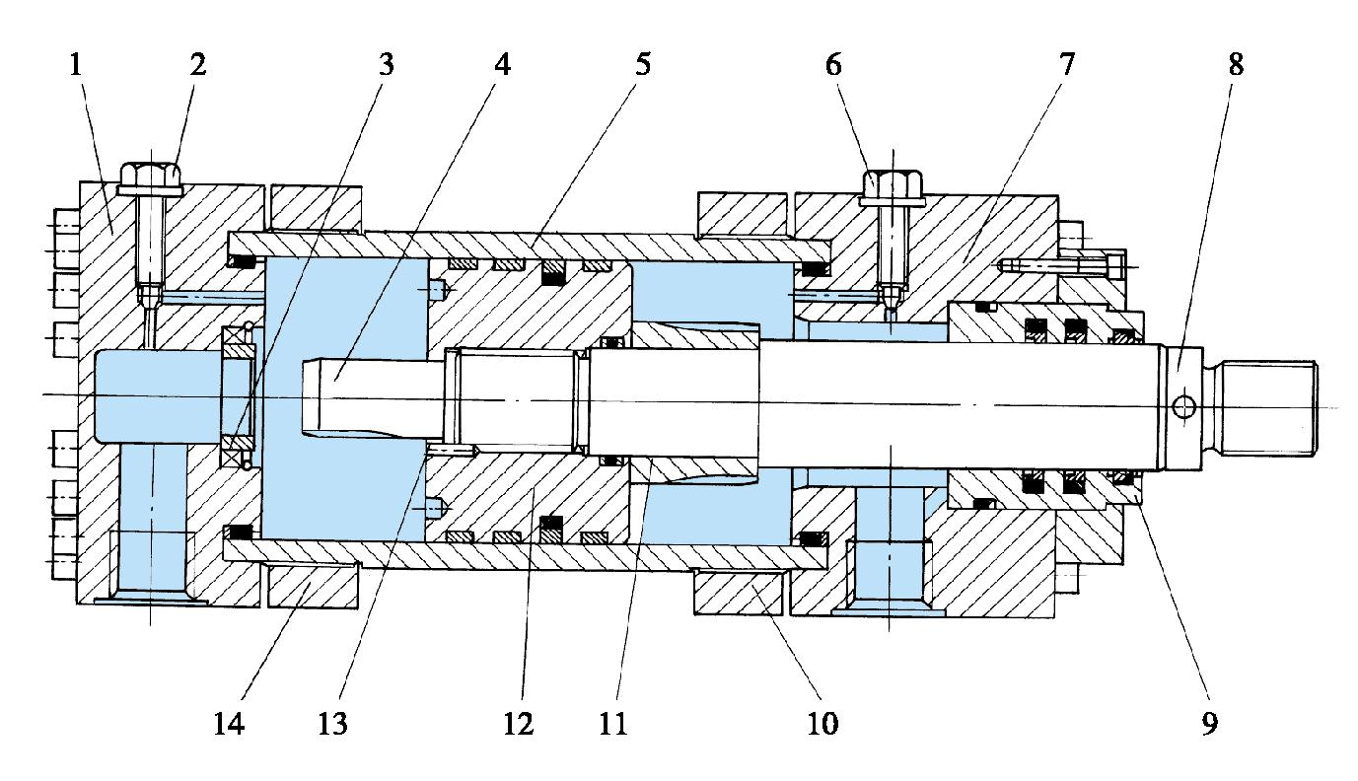
液压缸的典型结构组成
典型结构
缸体组件
活塞组件
密封件
连接件
缓冲装置
排气装置
单杆活塞式液压缸结构
1-前缸盖 2、6-锥阀 3-前缓冲套 4-前缓冲柱塞
5-缸筒 7-后缸盖 8-活塞杆 9-活塞杆导向装置 10-后法兰 11-后缓冲柱塞 12-活塞 13-止动销 14-前法兰

Slide 21
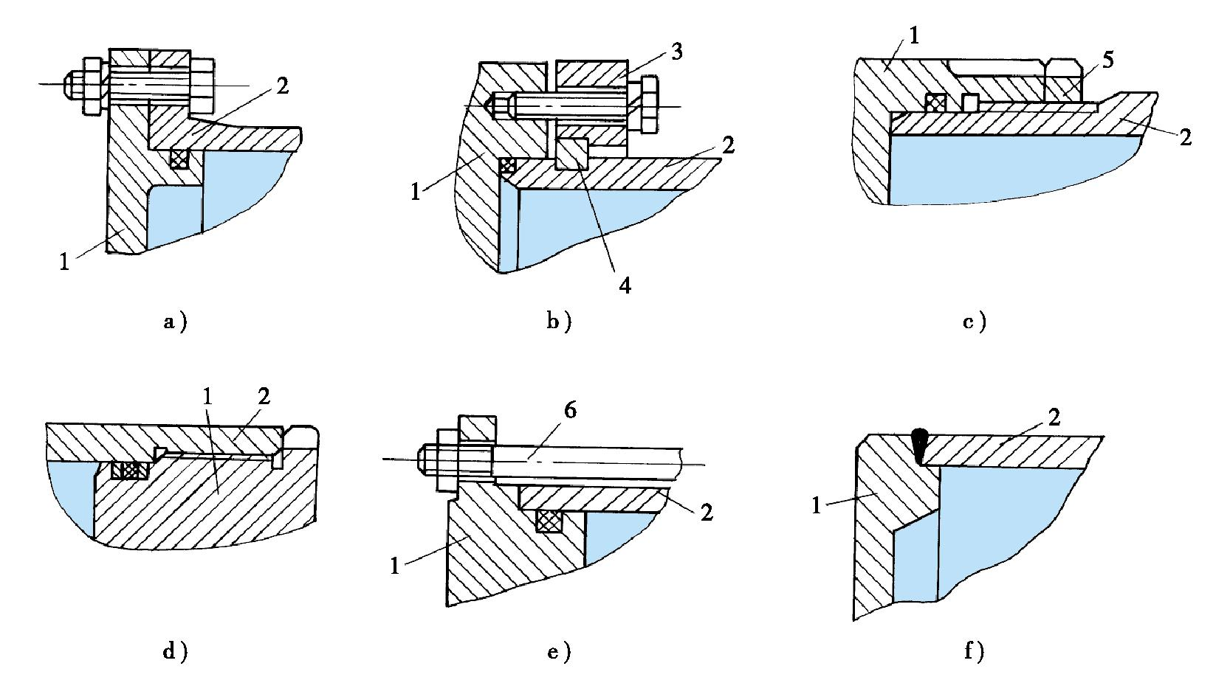
液压缸的典型结构组成
缸筒和缸盖
缸筒：主要是由钢材制成，缸筒内要经过精细加工，表面粗糙度Ra<0.08um，以减少密封件的摩擦。
缸盖盖板：通常由钢材制成，有前端盖和后端盖，安装在缸筒的前后两端。
缸体和端盖的连接方法有焊接、拉杆、法兰、螺纹连接等。
缸筒缸盖
连接形式
法兰式
半环式
螺纹式
螺纹式
拉杆式
焊接式
21

Slide 22
液压缸的典型结构组成
缸体和端盖的连接
工作压力、缸体材料、工作条件不同→ 连接形式很多
法兰连接：高压，需焊接法兰盘，较复杂。
半环连接：内半环、外半环
-内半环结构简单、紧凑、装卸方便（但因缸体上开了环行槽，强度削弱）
螺纹连接：内螺纹和外螺纹
-重量轻，外径小，但端部复杂，装卸不便，需专用工具
焊接连接
拉杆连接：通用性好，缸体加工方便，装拆方便，但端盖体积大，重量也大，拉杆受力后会拉伸变形，影响端部密封效果，只适于低压.
22

Slide 23
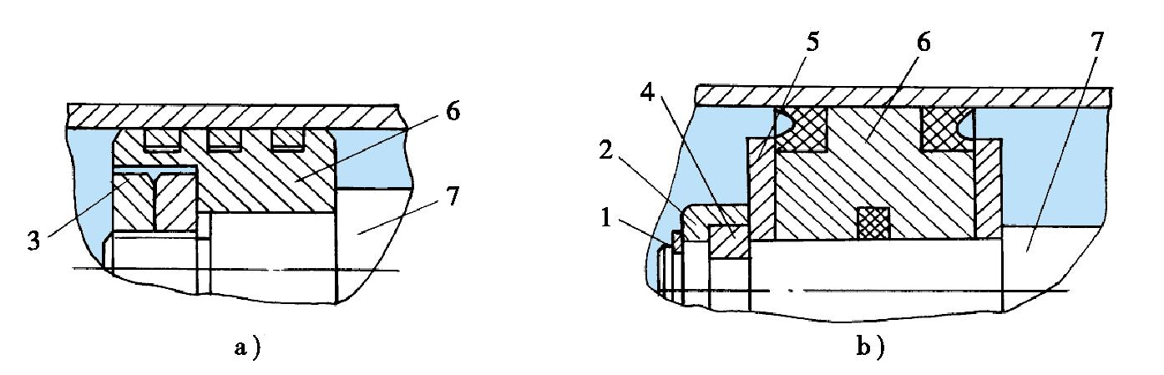
液压缸的典型结构组成
活塞和活塞杆
活塞：有整体活塞和分体活塞；材料通常用钢或铸铁，也可采用铝合金。活塞和缸筒内壁间需要密封，采用的密封件有O形环、V形油封、U形油封、X形油封和活塞环等。而活塞应有一定的导向长度，一般取活塞长度为缸筒内径的（0.6～1.0）倍。
活塞杆：有实心活塞杆和空心活塞杆；连接活塞和工作部件的传力零件，必须有足够的强度和刚度，一般由钢料表面经淬火再镀铬处理并抛光。
活塞和活塞杆的连接： 螺纹式（结构简单需要螺母防松装置）
半环式（结构复杂，工作可靠）锥销连接
1—弹簧卡圈 2—轴套 3—螺母 4—半环 5—压板 6—活塞 7—活塞杆
a)螺纹式连接
23
b)半环式连接

Slide 24
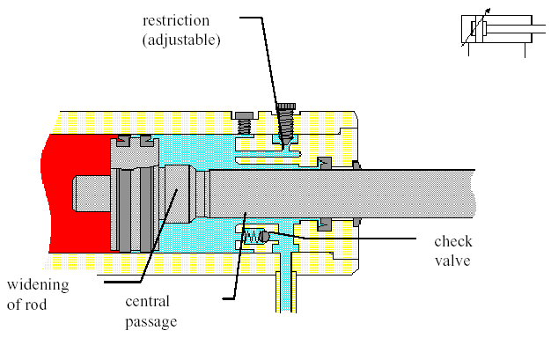
液压缸的典型结构组成
缓冲装置
为了防止活塞在行程的终点与前后端盖板发生碰撞，引起噪音，影响工件精度或使液压缸损坏，常在大型、高速、或高精度液压缸前后端盖上设有缓冲装置或缓冲回路，以使活塞移到快接近行程终点时速度减慢下来终至停止。
24

Slide 25
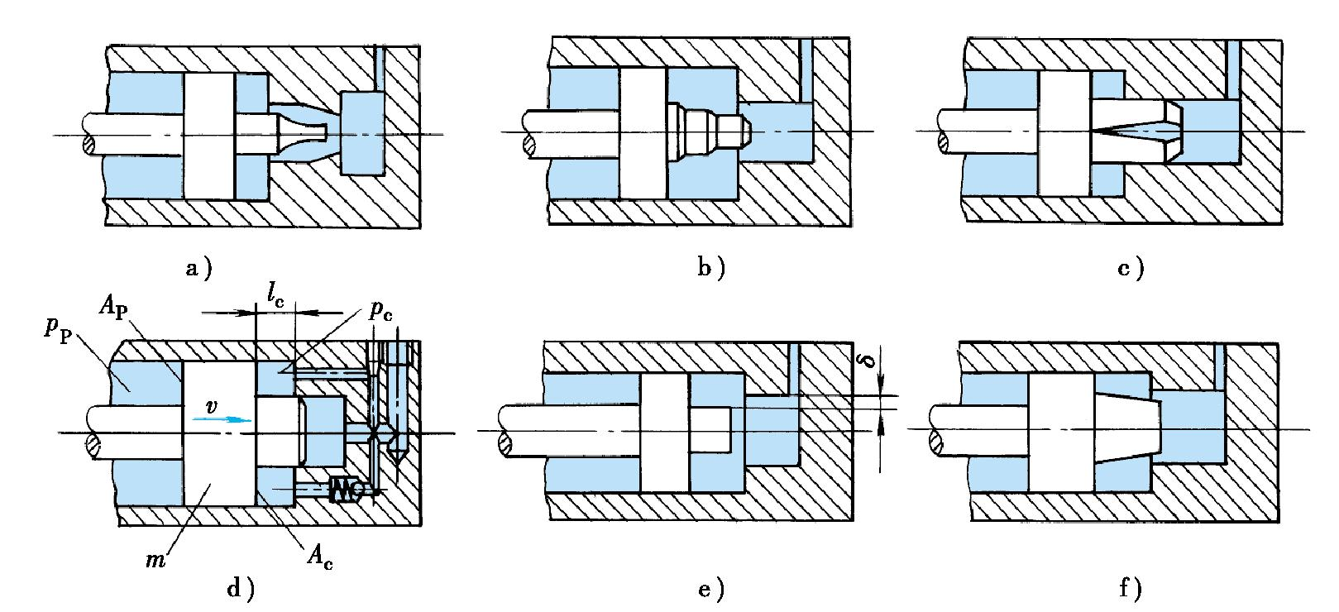
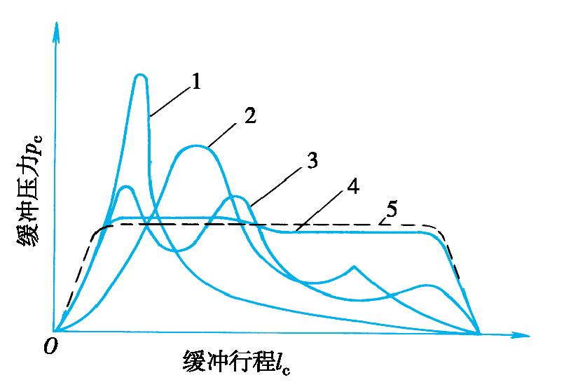
液压缸的典型结构组成
缓冲装置
原理：利用节流方法在液压缸的回油腔产生阻力，减小速度，避免撞击。
缓冲柱塞的形式
缓冲压力曲线
1-单圆柱式 2-圆锥台式 3-阶梯圆柱式 4- 反抛物线式 5-理想曲线
a)反抛物线式 b)阶梯圆柱式 c)节流口变化式
d) 单圆柱式 e)环形缝隙式 f) 圆锥台式
25

Slide 26
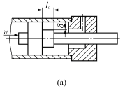
液压缸的典型结构组成
缓冲装置
固定节流缓冲
缝隙节流，当活塞移动到其端部，活塞上的凸台进入缸盖的凹腔，将封闭在回油腔中的油液从凸台和凹腔之间的环状缝隙δ中挤压出去，从而造成背压，迫使运动活塞降速制动，实现缓冲。
这种缓冲装置结构简单，缓冲效果好，但冲击压力较大。
26

Slide 27
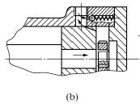
液压缸的典型结构组成
缓冲装置
可变节流缓冲
可变节流缓冲油缸有多种形式，如图在活塞上开有横截面为三角形的轴向斜槽，当活塞移近液压缸缸盖时，活塞与缸盖间的油液需经三角槽流出，从而在回油腔中形成背压，达到缓冲的目的。
27

Slide 28
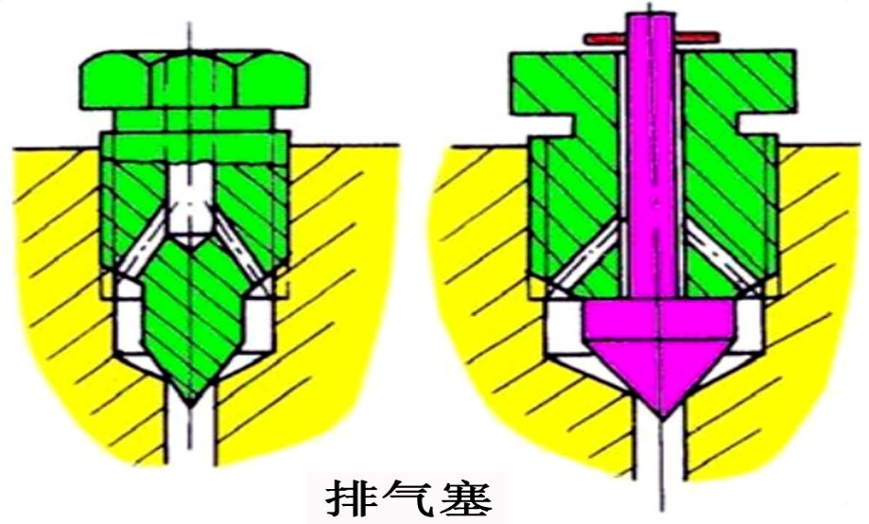
液压缸的典型结构组成
排气装置
排气装置：在安装过程中或停止工作的一段时间后，空气将渗入液压系统内，缸筒内如存留空气，将使液压缸在低速时产生爬行、颤抖现象，换向时易引起冲击，因此在液压缸结构上要能及时排除缸内留存的气体。
排气塞和排气阀
28

Slide 29
液压缸的典型结构组成
密封装置
密封装置：防止液压缸工作介质的泄漏和外界尘埃与异物的侵入。
必要性：缸内泄漏引起容积效率下降，达不到所需工作压力；缸外泄漏造成工作介质浪费和污染环境；密封直接关系液压缸摩擦阻力和机械效率，还影响缸的动静态性能。
液压缸的密封主要是指活塞、活塞杆处的动密封和缸盖等处的静密封。
1.间隙密封
2.密封件密封
常用密封件
新型密封件
组合密封件
常用密封方法
3.防尘圈
29

Slide 30
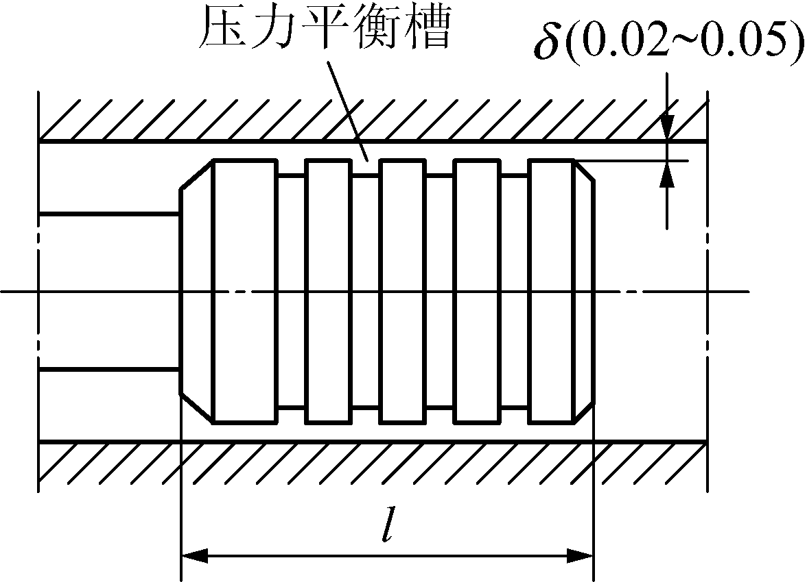
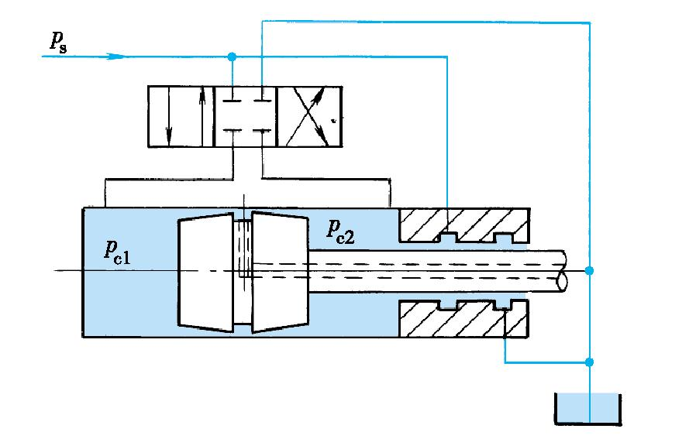
液压缸的典型结构组成
密封装置
1.间隙密封
结构简单，摩擦阻力小，可耐高温
泄漏大，加工要求高
适用尺寸较小、压力较低、相对运动速度较高的缸筒和活塞
采用间隙密封液压缸设计成低摩擦缸
减小摩擦力
提高机械效率
显著提高液压缸低速性能
低摩擦液压缸
30

Slide 31
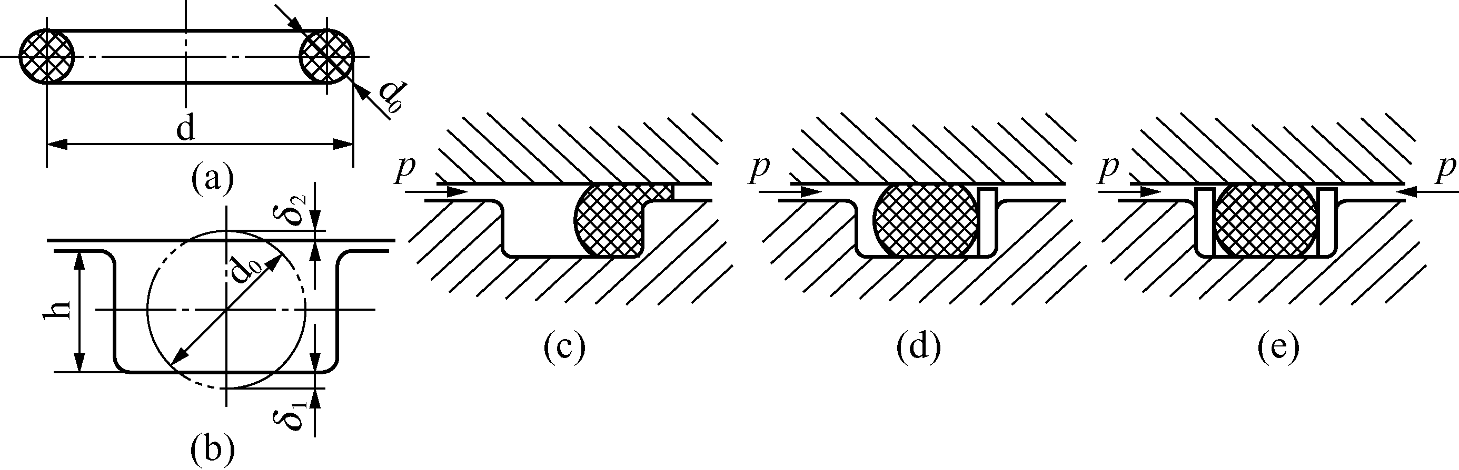
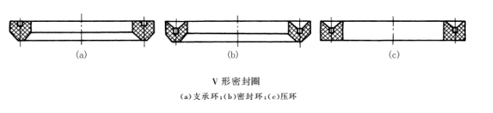
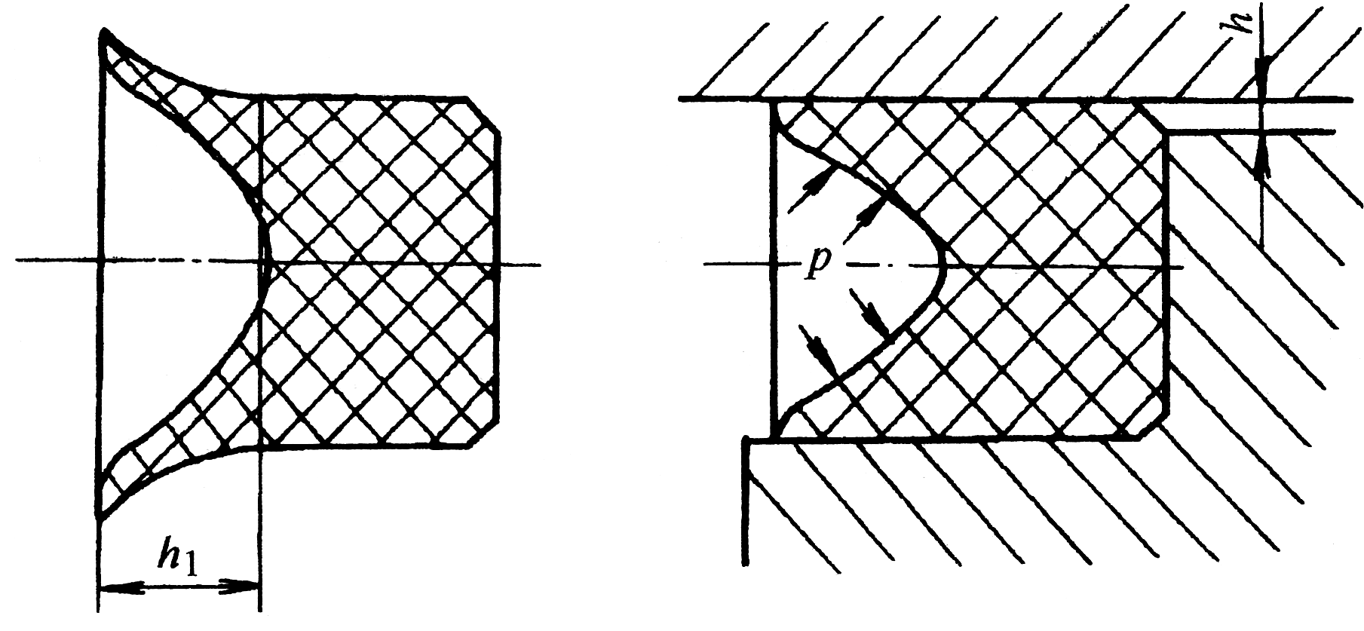
液压缸的典型结构组成
密封装置
2.密封件密封
常用密封件：O型密封圈、Y型密封圈、V型密封件
O形密封圈：耐油橡胶制成的截面为圆形的圆环。它具有良好的密封性能，且结构紧凑，运动件的摩擦阻力小、装卸方便、容易制造、价格便宜，故在液压系统中广泛应用。
Y形密封圈:主要用于往复运动的密封。是一种密封性、稳定性和耐压性较好、摩擦阻力小、寿命较长的密封圈。Y形圈的密封作用依赖于它的唇边对偶合面的紧密接触，并在压力油作用下产生较大的接触应力，达到密封目的。
V形密封装置:单向密封装置，主要用于液压缸活塞和活塞杆的往复动密封。耐压性较好、寿命较长，密封轴向尺寸大，摩擦阻力大，可根据需求选择不同材质、数量，调整压紧力已获得不同密封特性和最佳综合效果。
31

Slide 32






液压缸的典型结构组成
密封装置
2.密封件密封
新型密封件：
星型（X型）密封圈
P
四唇口密封，形状类似X，密封唇之间形成润滑容腔，具有较小的磨擦阻力，启动阻力。飞边位置在截面的凹处，密封效果好。非圆形截面，避免在往复运动时产生滚动。
Zurcon L型密封圈
截面呈倒L形，主要应用于活塞杆动静密封。最大特点是复合成分特殊的处理。可提升密封圈的硬度、机械强度、耐磨性、抗扯裂强度；提升了密封耦合面适应性。
P
M2型Turcon-Variseal密封圈
单作用密封件，由U形密封外套和V形耐腐蚀弹簧组成。非对称密封截面，动态唇优化形状，低压和零压时金属弹簧提供初始密封力。主要密封力由系统压力形成，保证从零压到高压可靠密封。
P
不锈钢弹簧
32

Slide 33



液压缸的典型结构组成
密封装置
2.密封件密封
组合密封件：
同轴密封圈
-结构与材料全部实施组合型式的往复运动用密封件
a)活塞用 b)活塞杆用
1—格来圈 2—O形密封圈 3—斯特圈
旋转密封-外圆密封O型密封圈 内圆密封格莱圈
33

Slide 34



液压缸的典型结构组成
3.防尘圈
对于活塞杆外伸部分来说，由于它很容易把脏物带入液压缸，使油液受污染，密封件被磨损，因此常需在活塞杆密封处增添防尘圈，并放在向着活塞杆外伸的一端。
a)普通型防尘圈 b)Z形Turcon防尘圈
1—防尘圈 2—活塞杆
34

Slide 35




液压缸参数计算
液压缸缸体固定，液压油从A口进入作用在活塞上，产生一推力F，通过活塞杆以克服负荷W，活塞以速度v向前推进，同时将活塞杆侧内的油液通过B口流回油箱。相反，如高压油从B口进入，则活塞后退。
速度和流量
$$Q=Av$$
$$v=Q/A$$
Q--液压缸的输入流量（m³/s或L/min ）
A--液压缸活塞上有效工作面积(m²)
V--活塞移动速度(m/s)
活塞工作有效面积是固定的，活塞的速度取决于输入液压缸的流量，由此，速度和负载无关。
推力和压力
若液压缸回油接油箱，则P₀ =0
$$F=W=pA$$
p--液压缸工作压力（MPa或bar ）
推力F可看成是液压缸的理论推力，活塞的有效面积固定，
由此，压力取决于总负载。
35

Slide 36

液压缸参数计算
(4－)
36

Slide 37
液压缸的设计和计算
液压缸工作压力的确定
液压缸结构类型选择
主要结构尺寸（液压缸内径、活塞杆直径）确定
强度、稳定性、缓冲验算
其他结构设计
设计依据：缸工作压力、运动速度、工作条件、加工工艺及拆装检修等
*注意问题*
活塞杆在受拉状态下承受最大负载，受压状态下的纵向稳定性
制动、排气、缓冲
安装固定：承受弯曲活塞杆不能螺纹连接；两端不能用键或销定位，只能一端定位；冲击载荷下定位件设置等
设计时要考虑加工、装配、维修方便
37

Slide 38

液压缸的设计和计算
液压缸主要尺寸的确定
缸筒内径D、活塞杆直径d、液压缸缸体长度
液压缸内径D
根据最大总负载和选取的动作压力来确定
无杆腔进油并且不考虑机械效率时：
以单出杆液压缸为例
有杆腔进油并且不考虑机械效率时：
一般选取回油背压p₂=0，可简化为：
无杆腔进油：
有杆腔进油：
根据执行机构速度要求和选定液压泵流量来确定
无杆腔进油：
有杆腔进油：
计算所得液压缸的内径（即活塞直径）应圆整为标准值
38

Slide 39

液压缸的设计和计算
液压缸主要尺寸的确定
缸筒内径D、活塞杆直径d、液压缸缸体长度
活塞杆直径d
根据工作时受力情况来确定
原则：根据工作压力或设备类型,液压缸的往复速度比有一定要求时
$d=\sqrt{λ_{v}−1/{λ_{v}}}$
活塞杆受力情况 | 受拉伸 | 受压缩 工作压力≤5MPa | 受压缩 5MPa≤工作压力≤7MPa | 受压缩 工作压力≥7MPa
活塞杆直径d | （0.3-0.5）D | （0.5-0.55）D | （0.6-0.7）D | 0.7D
计算所得活塞杆内径d应圆整为标准值
39

Slide 40

液压缸的设计和计算
液压缸主要尺寸的确定
缸筒内径D、活塞杆直径d、液压缸缸体长度
液压缸缸体长度
根据最大工作行程来确定
原则：由液压缸最大行程、活塞宽度、活塞杆导向套长度、活塞杆密封长度和特殊要求的其他长度确定，为减小加工难度，一般缸体长度不应大于内径的20-30倍
最小导向长度 ：
考虑密封安装；卡死最小长度等；
活塞长度
B=(0.6～1.0)D
导向套长度
A=(0.6～1.5)D
必要时可在导向套和活塞之间装一隔套K
隔套K长度为
40

Slide 41

液压缸的设计和计算
强度校核
缸筒壁厚$δ$校核、活塞杆直径d 校核、缸盖固定螺栓$d_{s}$校核
缸筒壁厚$δ$校核
当液压缸采用铸造缸筒时，
壁厚由铸造工艺确定，按厚壁圆筒公式验算壁厚。
当δ/D=0.08～0.3时，用式
进行验算
当δ/D≥0.3时，用式
进行验算
41

Slide 42



液压缸的设计和计算
强度校核
缸筒壁厚$δ$校核、活塞杆直径d 校核、缸盖固定螺栓$d_{s}$校核
活塞杆直径d 校核
F-活塞杆上作用力
$[σ]$-活塞杆材料的许用应力 $\left[σ\right]=R_{m}/1.4$
缸盖固定螺栓$d_{s}$校核
F-液压缸负载；k-螺纹拧紧系数，k=1.12~1.5；z-固定螺栓个数；
$[σ]$-材料的许用应力 $\left[σ\right]=R_{eL}/(1.22\sim 2.5)$, $R_{eL}$材料的下屈服强度
42

Slide 43
液压缸的设计和计算
稳定性校核
活塞杆稳定性校核
按材料力学理论，一根受压的直杆，在轴向负载F超过稳定临界力时，即失去原有直线状态下的平衡，称失稳。对液压缸，其稳定条件为：
液压缸稳定临界力F_{K}与活塞杆和缸体的材料、长度、刚度及两端支撑状况等因素有关。
当A/d>10,要进行稳定性校核。(A-活塞杆计算长度)
当λ=L/r>λ₁，由欧拉公式计算。
当λ₁<λ<λ₂时，属于中柔度杆，按雅辛斯基公式验算：
当A/d<10 ,活塞杆强度验算，考虑纯压缩或纯拉伸情况：
43
43

Slide 44





液压缸的设计和计算
缓冲计算
估算缓冲时缸内最大冲击压力，校核缸筒强度、制动距离
缓冲时背压腔内液压能 $E_{1}=p_{c}A_{c}l_{c}$
缓冲时工作部件机械能 $E_{2}=p_{p}A_{p}l_{c}+\frac{1}{2}mv^{2}−F_{f}l_{c}$
工作部件机械能全部被缓冲腔液体吸收 $E_{1}=E_{2}$
$$p_{c}=\frac{E_{2}}{A_{c}l_{c}}$$
缓冲装置为节流口可调式，缓冲过程中最大缓冲压力即冲击压力
$$p_{cmax}=p_{c}+\frac{mv^{2}}{{2A}_{c}l_{c}}$$
$p_{c}$-缓冲腔平均缓冲压力；$p_{p}$-高压腔油液压力；
$l_{c}$-缓冲行程长度；$A_{c}$、$A_{p}$-缓冲腔、高压腔有效工作面积；
m-工作部件质量； v-工作部件运动速度；$F_{f}$-摩擦力；
44
44

Slide 45








液压缸的设计和计算
拉杆计算
缸筒和两端缸盖由拉杆组装一体式结构液压缸，拉杆端部螺母固紧拉杆应力，缸盖和缸筒不会再工作压力下松开产生泄漏。针对某一规定的分离压力值估算拉杆的预加载荷量。
令$F_{1}$为预加拉杆拉力，拉杆变形伸长量 $δ_{T}=\frac{F_{1}}{K_{T}}$ 缸筒变形压缩量 $δ_{c}=\frac{F_{1}}{K_{c}}$
液压缸工作压力p,拉杆拉力增大至$F_{T}$，缸盖和缸筒间接触力$F_{c}$
$$F_{T}=F_{c}+pA_{P}$$
$k_{c}$-缸筒刚度；
$A_{c}、l_{c}$-缸筒筒壁界面剂和长度；
$E_{c}$-缸筒材料弹性模量；
$A_{p}$-活塞有效工作面积；
$σ_{h}$、$σ_{r}$-筒壁切向和径向应力
拉杆变形量增加 $∆_{T}=\frac{F_{T}−F_{I}}{K_{T}}$ 缸筒变形量改变 $∆_{c}$
${δ_{c}−∆}_{c}=ε_{c}L_{c}$
$$ε_{c}=\frac{F_{c}}{A_{c}E_{C}}−\frac{μ\left(σ_{h}+σ_{r}\right)}{E_{C}}=\frac{F_{c}}{A_{c}E_{C}}−\frac{2μpA_{P}}{A_{c}E_{C}}$$
压力负载系数
$$F_{T}=F_{I}+\frac{(1−2μ）pA_{P}}{1+\frac{K_{c}}{K_{T}}}=F_{I}+εp$$
$$ξ=\frac{1−2μ}{1+\frac{A_{c}E_{C}L_{T}}{A_{T}E_{T}L_{C}}}$$
$$∆_{T}=∆_{c}$$
液压缸压力到分离压力$p_{s}缸筒$缸盖分离，$F_{T}=p_{s}A_{P}$
拉杆应施加的预加载荷
$$F_{I}=A_{P}(1−ξ)p_{s}$$
45
45

Slide 46
第五章 液压缸
目的任务
了解液压缸结构形式
掌握液压缸参数计算和特点
重点难点
单杆活塞液压缸
密封、缓冲、排气
作业
5-2 5-3 5-4 5-5

